Slide 1
Instructivo de instalación de SQL y SQL Server Management Studio
En esta presentación encontrarás los pasos para la instalación del motor de BD y el Management Studio para la realización del tutorial de “Manejo de BD en R”.

Slide 2
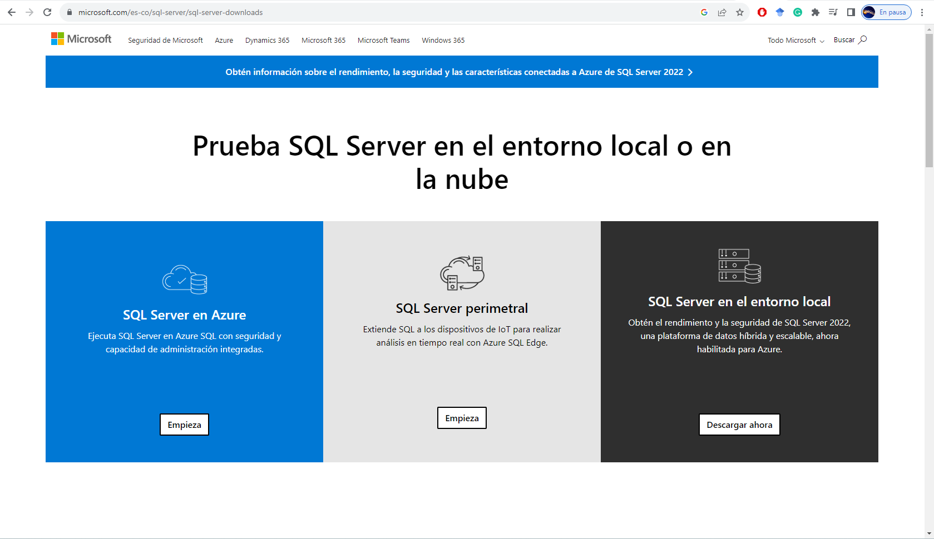
https://www.microsoft.com/es-co/sql-server/sql-server-downloads

Slide 3
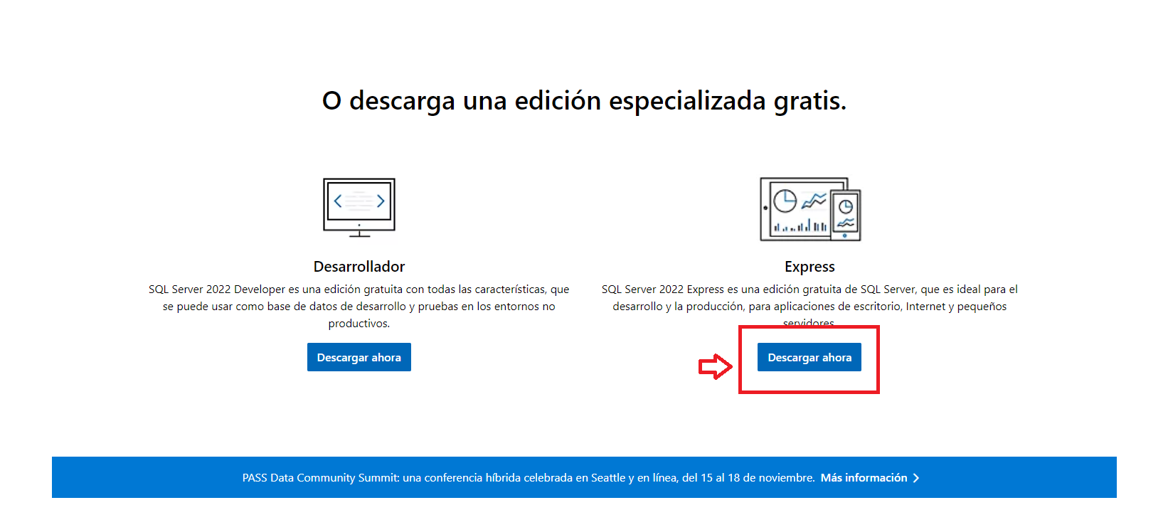

Slide 5
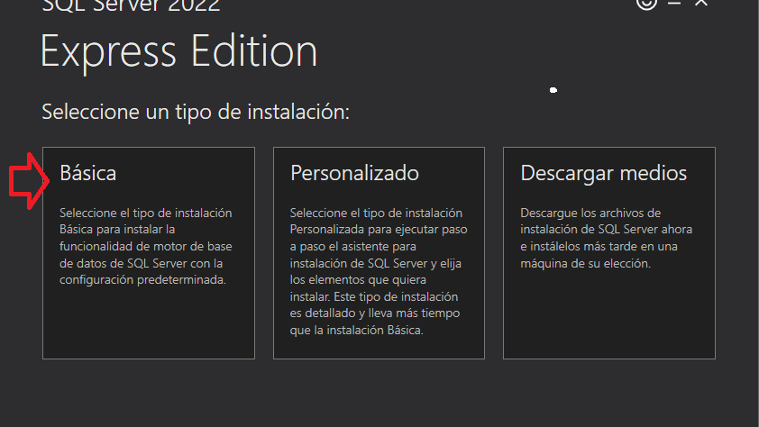

Slide 6
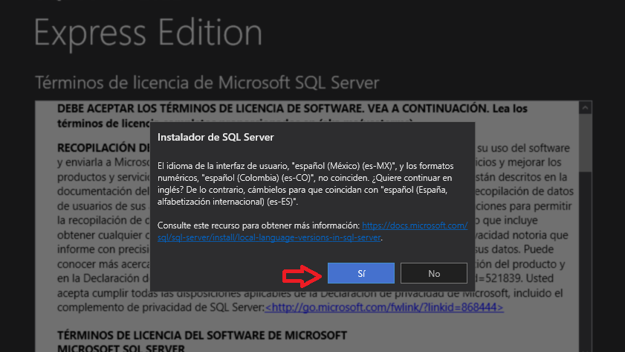

Slide 7
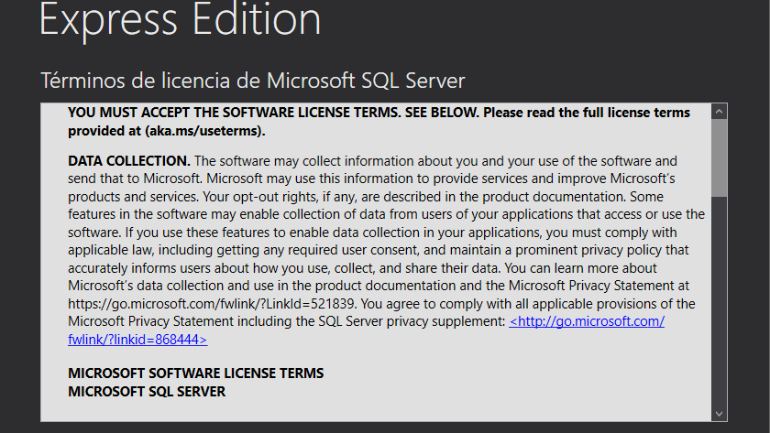

Slide 8
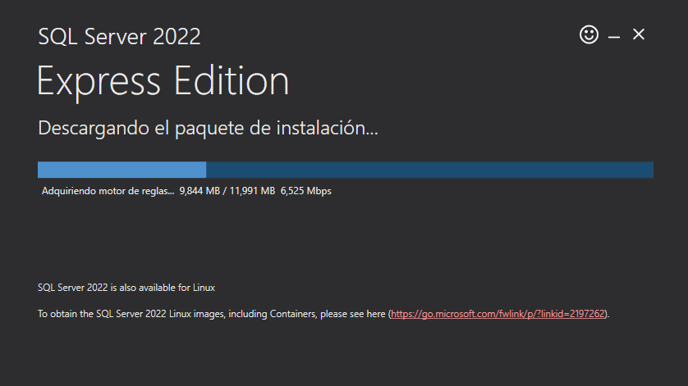

Slide 9
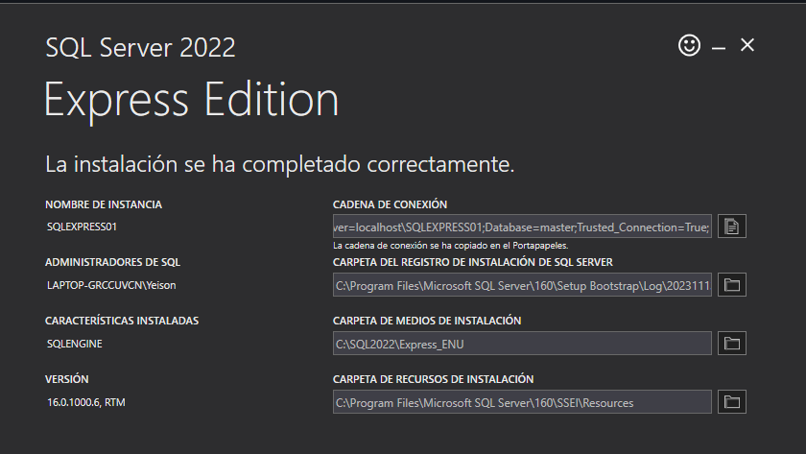

Slide 10
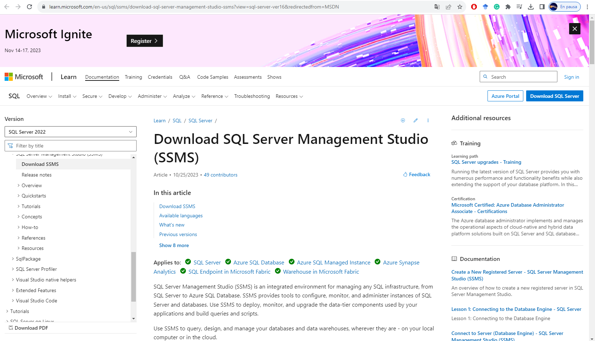
https://learn.microsoft.com/en-us/sql/ssms/download-sql-server-management-studio-ssms?view=sql-server-ver16&redirectedfrom=MSDN

Slide 11
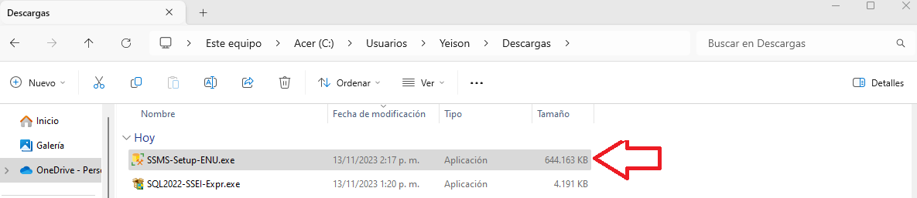

Slide 12
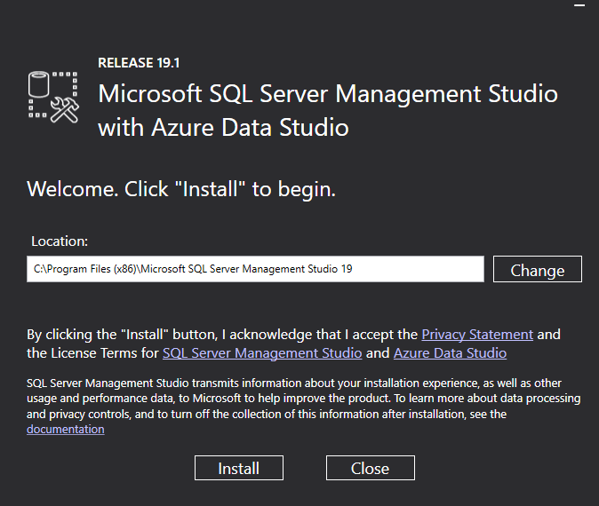

Slide 13
Descargar SSMS:
Ve al sitio oficial de descargas de Microsoft SQL Server Management Studio: Descargas de SSMS.
Descarga la versión más reciente de SQL Server Management Studio.
Ejecutar el instalador:
Una vez que se haya descargado el instalador, ejecútalo haciendo doble clic en el archivo descargado (SSMS-Setup-<version>.exe).
Seleccionar Componentes:
En la ventana de instalación, puedes elegir instalar solo SQL Server Management Studio o, si también necesitas instalar el motor de base de datos, seleccionar la opción "Instalar el motor de base de datos" en el paso "Características de la instancia".
Haz clic en "Next" para continuar.
Aceptar Términos de Licencia:
Acepta los términos de licencia y haz clic en "Next".
Configuración de la Instancia:
En el caso de instalar solo SSMS, puedes omitir esta sección. Si estás instalando el motor de base de datos, aquí deberás configurar la instancia según tus necesidades.
Haz clic en "Next" para continuar.
Características Adicionales:
Puedes elegir instalar componentes adicionales si lo deseas. Por lo general, para instalar solo SQL Server Management Studio, puedes dejar las opciones predeterminadas y hacer clic en "Next".
Configuración del Directorio de Instalación:
Selecciona el directorio donde deseas instalar SSMS o deja la ubicación predeterminada.
Haz clic en "Install" para comenzar la instalación.
Proceso de Instalación:
Espera a que se complete el proceso de instalación. Puede llevar algún tiempo dependiendo de las opciones seleccionadas.
Finalizar la Instalación:
Una vez completada la instalación, haz clic en "Finish" para salir del instalador.
Iniciar SQL Server Management Studio:
Después de la instalación, puedes iniciar SQL Server Management Studio desde el menú de inicio o buscándolo en tu sistema.
Al iniciar SSMS, deberás conectarte a una instancia de SQL Server. Puedes conectarte localmente o a una instancia remota.

